Slide 1

2017.12.04. reggeli áhítat
Gerendás,
Általános Iskola

Slide 2
Melyik hangnak engedelmeskedsz?

Slide 3
Kép a füzetből

Slide 4
„…a kísértéssel együtt
el fogja készíteni
a szabadulás útját is,
hogy el bírjátok azt viselni.”
1Kor 10,13

Slide 5
„…a kísértéssel együtt
el fogja készíteni
a szabadulás útját is,
hogy el bírjátok azt viselni.”
1Kor 10,13

Slide 6
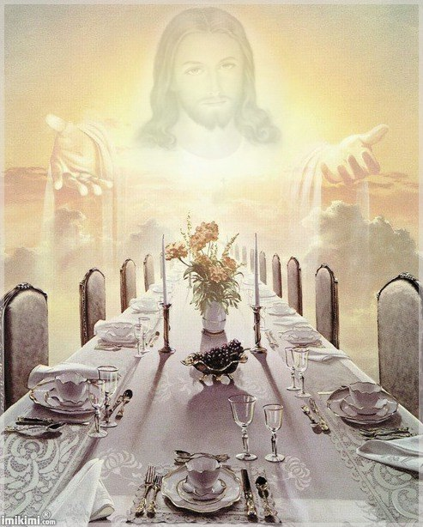

Slide 7
„…bemegyek ahhoz, és vele vacsorálok…” Jel 3,20

Slide 8
Te kinek a hangjára hallgatsz?

Slide 9
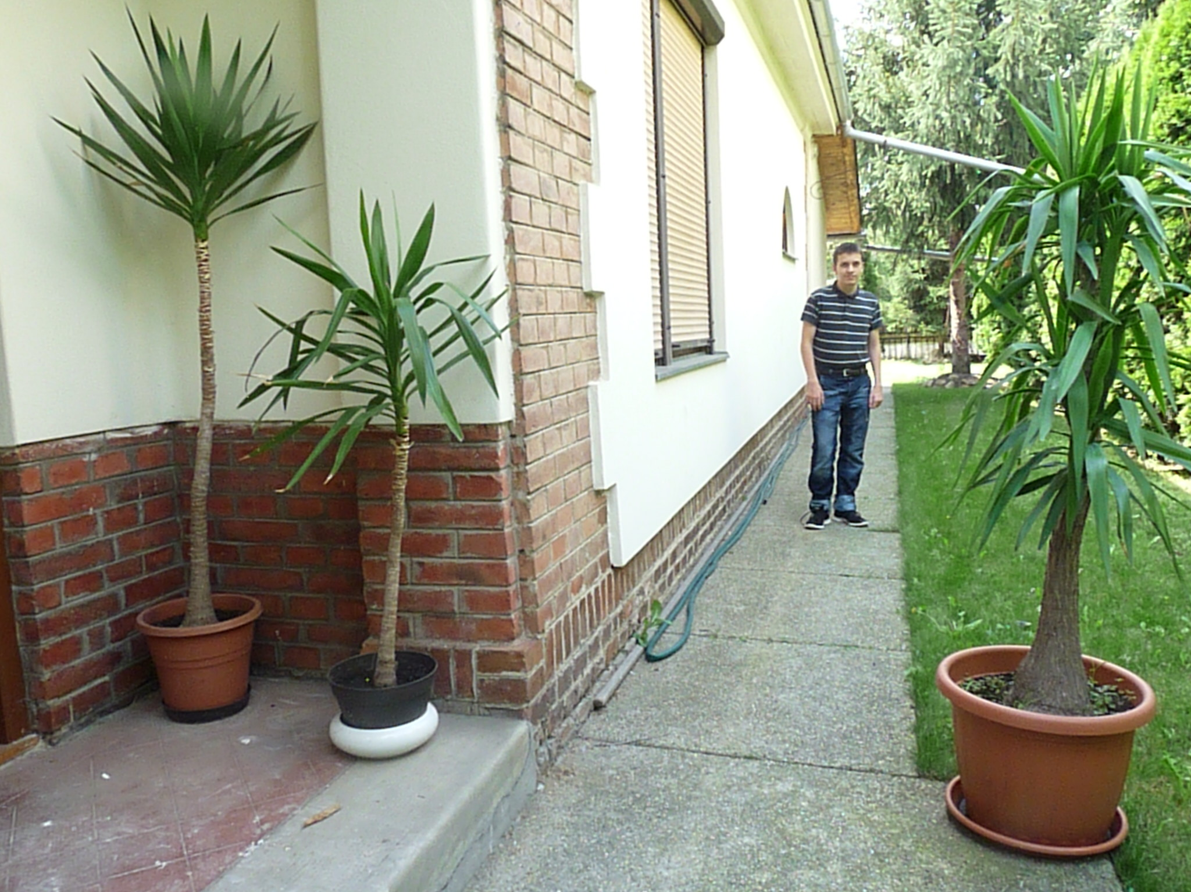

Slide 10
Te kinek a hangjára hallgatsz?

Slide 11
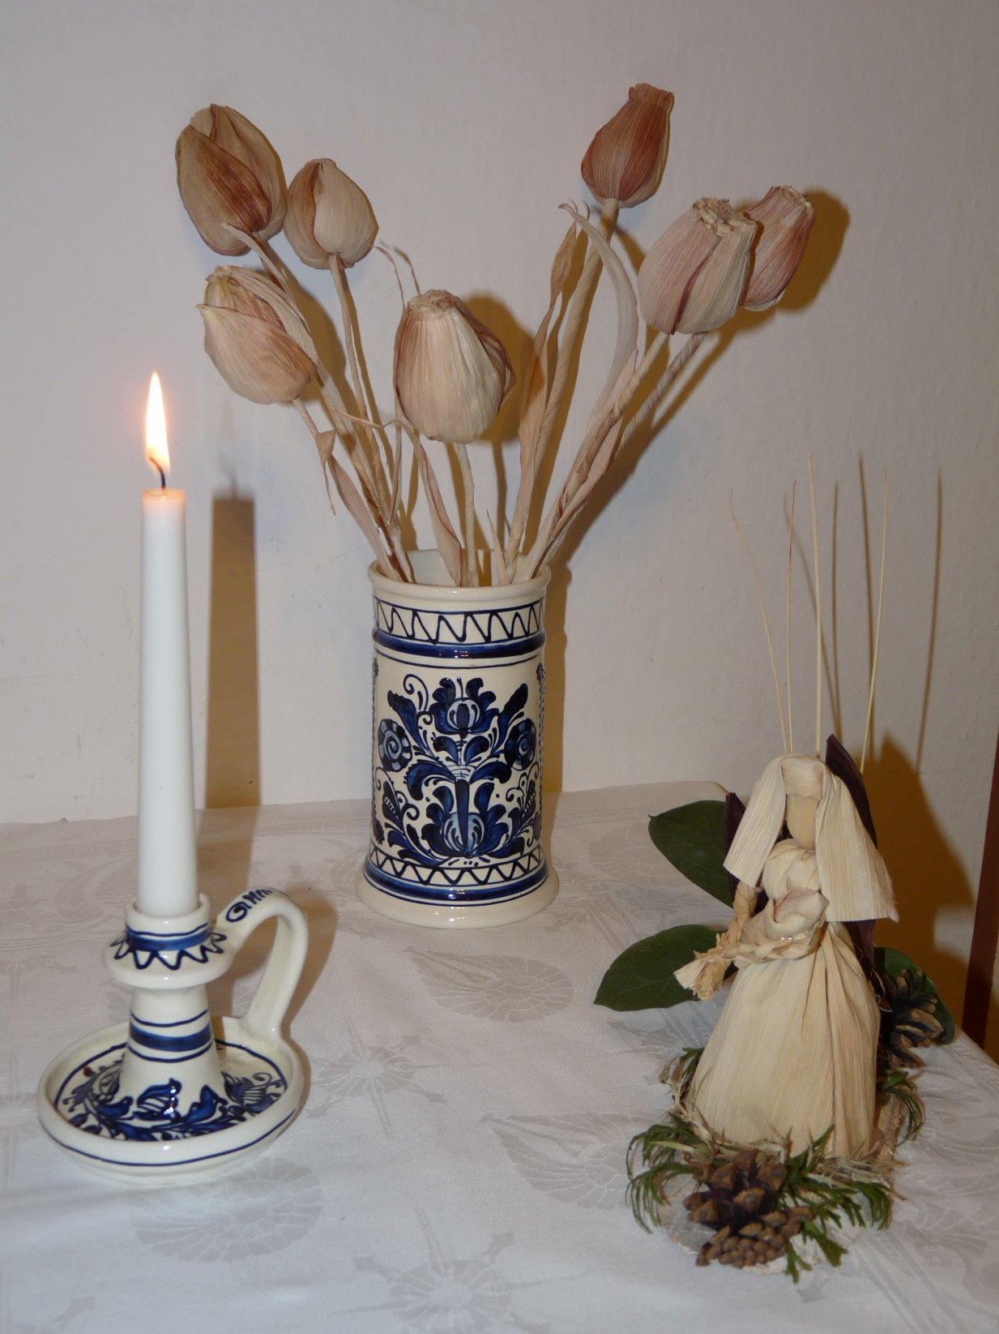

Slide 12
Hogyan kezeljük a csábító helyzeteket?
Töltsd meg gondolataidat Isten Igéjével!
Kerüld a rosszra csábító helyzeteket!
Csak a Biblia tanításával megegyező úton
keresd a boldogságodat!
Bátran kérd Isten segítségét!

Slide 13
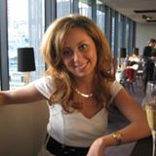
„Örömre derülnek, kik rátekintenek, nem pirul az arcuk.” 34 Zsoltár 6

